Slide 1

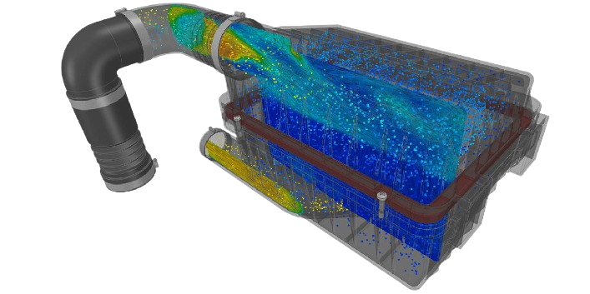
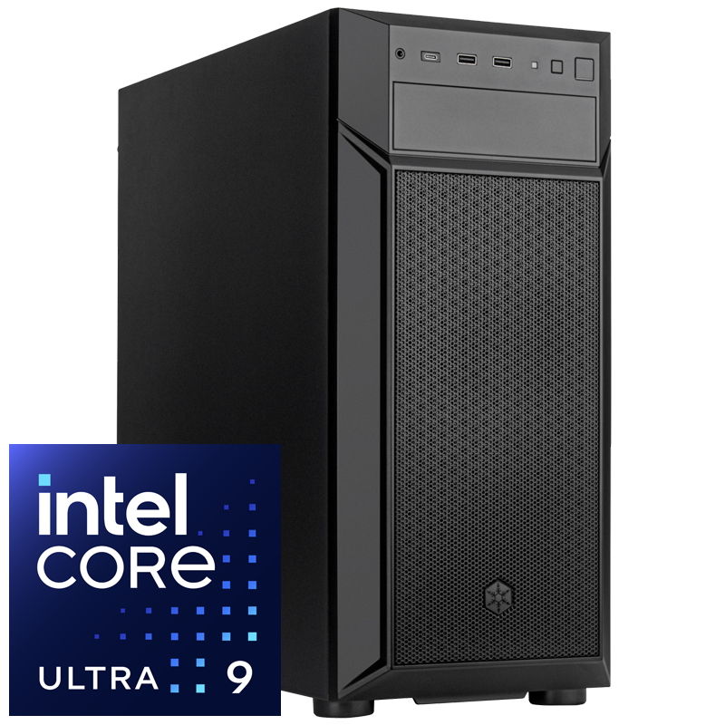

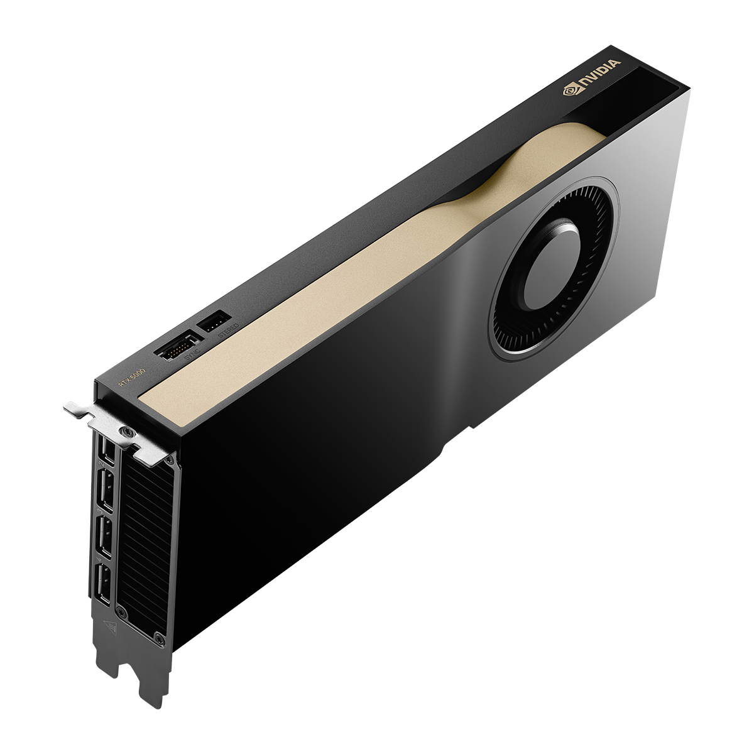



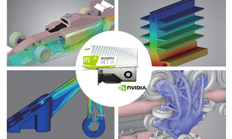
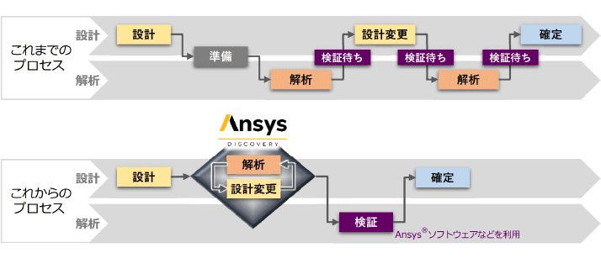
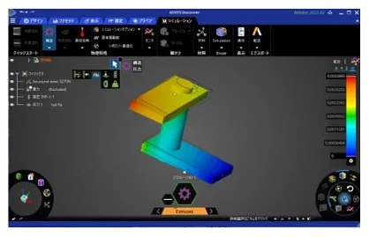
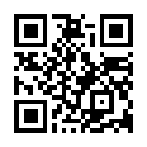

×
ソフトウェアの快適な動作に
お勧めのワークステーション
3DCADとCAEが一体化した
全く新しい設計者向けソフトウェア
Ansys Discovery Simulation
設計者向けリアルタイム・シミュレーション
Ansys Discovery Simulationは、3次元CADとCAEが一体化した全く新しい設計者向け製品群です。
それぞれ独立した作業である「設計」と「解析」、必要なスキルも使うツールも別々だったこのふたつの世界を Ansys Discovery Simulationは統合しました。3次元で設計したCADモデルを一般的なCAEとは桁違いのスピードで瞬時に解析。すぐに結果が検証できることで設計者の迅速な意思決定を助け、初期設計での開発コスト大幅削減に貢献することが可能となります。
従来の解析とは次元が違う
圧倒的なスピードを実現
Ansys Discovery の3つの特徴
GPUを活用した
圧倒的なスピード解析
シンプル操作で
すぐに使いこなせる
設計アイデアの探求に
必要な解析機能と拡張性
GPUを有効利用することで、
桁違いの解析スピードを実現！
3D CADモデルを変更するとわずか数秒で応力や流れが可視化されすぐに結果を検証できます。
3次元CADのコマンドのようにシミュレーションの実行と確認ができるので、これまでCAEに触れてこなかった設計者でも簡単に操作が可能です。
強度、振動、温度、流体、トポロジー最適化と設計アイデアの探求と確認に必要な解析機能を備えています。設計者自身の利用、解析専任者の初期解析にも活用できます。
Ansys Discovery オールインワンの設計者CAE
・CAE初心者でも短時間で使いこなせる優れた操作性
・構造・流体解析をGPUソルバーにより高速で計算
・CAE未経験でも習熟可能なガイダンス機能
・設計者や実験担当者が使いこなせる操作性
・設計アイデアを実現できる柔軟な形状モデリング機能
Ansys Discovery Simulation
設計者向けリアルタイム・シミュレーション
（EXPLOREステージ）
アプライド株式会社 広域システム営業部 mail : hpc-pro@applied-net.co.jp
■関東営業部 東京都千代田区神田須田町1-2-7 8F ☎ TEL：03-5280-9255
■東海営業部 名古屋市西区上名古屋3-25-28 5F ☎ TEL：052-325-2782
■関西営業部 大阪市淀川区西中島2-14-6 5F ☎ TEL：06-6838-4123
■九州営業部 福岡市博多区上牟田1-6-23 ☎ TEL：092-481-7812

Slide 2
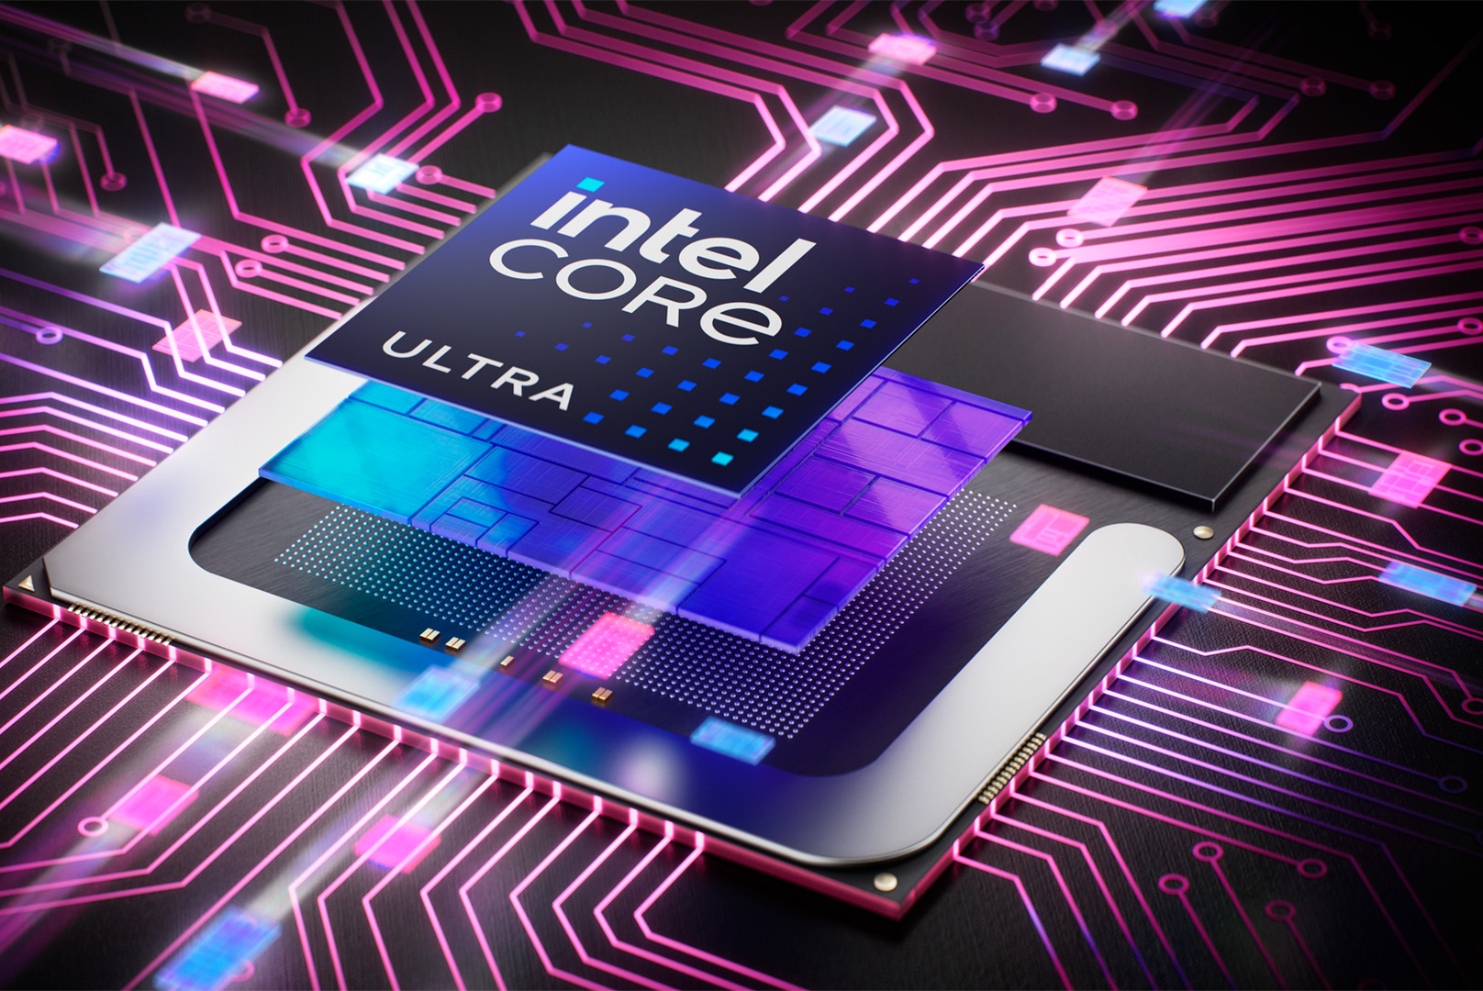
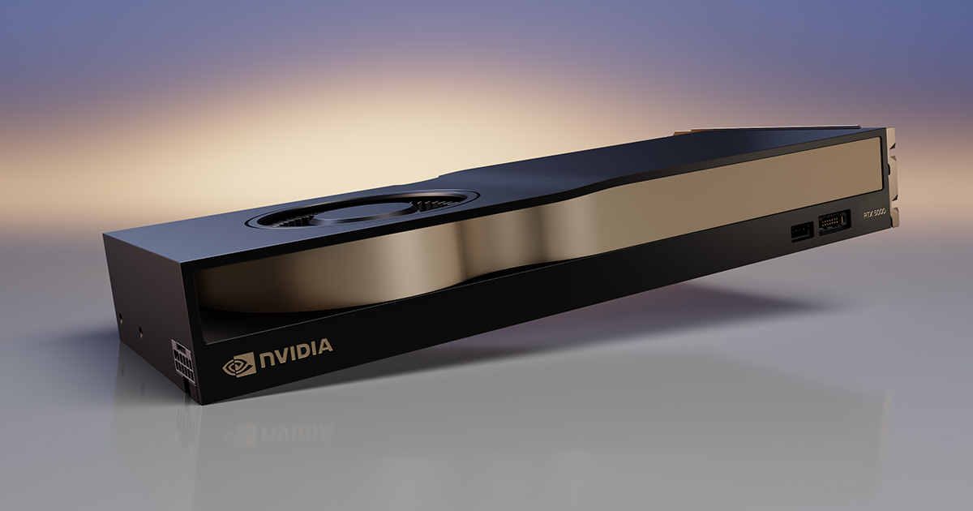
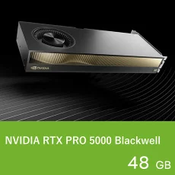
×
ソフトウェアの快適な動作に
お勧めのワークステーション
高性能CPUとGPUの構成が
設計者CAE/3D-CADの連携に最適
最新のCore Ultra9 搭載
AIの処理を行う専用プロセッサー
”NPU”を搭載したハイエンドクラス
のCPUを採用!
NVIDIA RTXPRO5000搭載
プロフェッショナル向けの強力な性能を発揮するシングルスロットGPU
48GB GDDR7 メモリ搭載
Ansys Discovery 推奨モデル スペック
■ OS：Windows 11 Pro 64bit
■ CPU：intel Core Ultra 9 285
24C(P8+E16) 24T/2.5-5.4GHz/L2:40MB/L3:36MB
■ メモリ：128GB(32GB×4) DDR5-5600（PC5-44800）
■ SSD：1TB (M.2 NVMe)
■ GPU：NVIDIA RTX PRO 5000 Blackwell 48GB-GDDR7
■ 電源：1000W 80PLUS GOLD認証 (ATX3.1)
■ 保証：1年間センドバックハードウェア保証
上記仕様からカスタマイズも承ります。メモリ・ストレージの増設やグラフィックボード・OSの変更、また冷却性や耐久性が高い部品へのアップグレードも可能です。
アプライドオリジナル Workstation
Ansys Discovery 向けモデル
設計CAE/プロフェッショナル解析
価格はお問い合わせください
カスタマイズのご要望も承ります
アプライド株式会社 広域システム営業部 mail : hpc-pro@applied-net.co.jp
■関東営業部 東京都千代田区神田須田町1-2-7 8F ☎ TEL：03-5280-9255
■東海営業部 名古屋市西区上名古屋3-25-28 5F ☎ TEL：052-325-2782
■関西営業部 大阪市淀川区西中島2-14-6 5F ☎ TEL：06-6838-4123
■九州営業部 福岡市博多区上牟田1-6-23 ☎ TEL：092-481-7812

